Slide 1
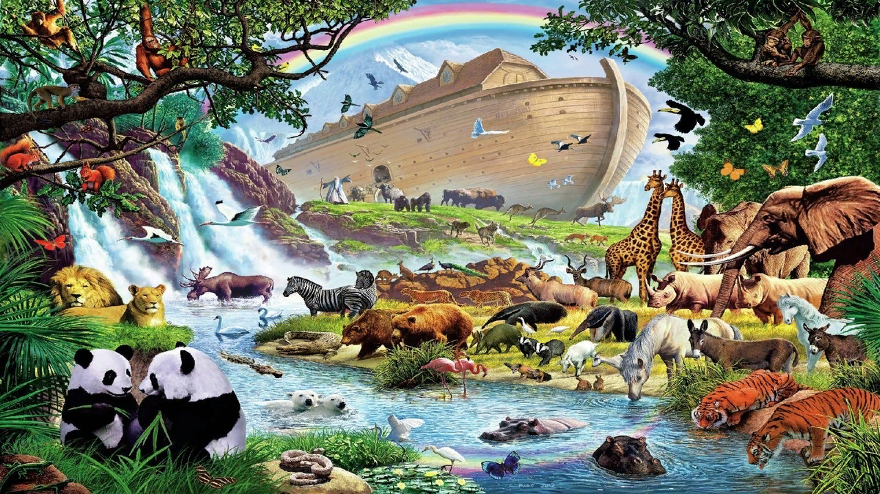

ИСЧЕЗАЮЩИЙ КОВЧЕГ
Елизавета Кучумова

Slide 2
Каждое животное делает нашу планету богаче и красивее.
Все организмы на Земле нужны биосфере, и, если мы их теряем, то навсегда.
Предлагаем познакомиться с теми видами,
кому сегодня грозит вымирание.
Фотография животного, которое находится на грани исчезновения, разложили по пикселям - сколько животных осталось в мире столько пикселей и на фото.
Некоторых животных просто не узнать, поэтому рядом фотография животного, которое не находилось бы на грани исчезновения если бы человек вёл себя разумно!
Наше видео наглядно демонстрирует плачевную ситуацию некоторых видов.

Slide 3
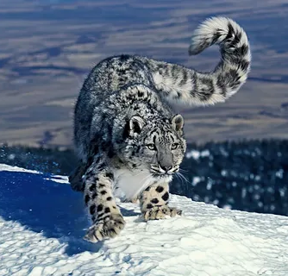
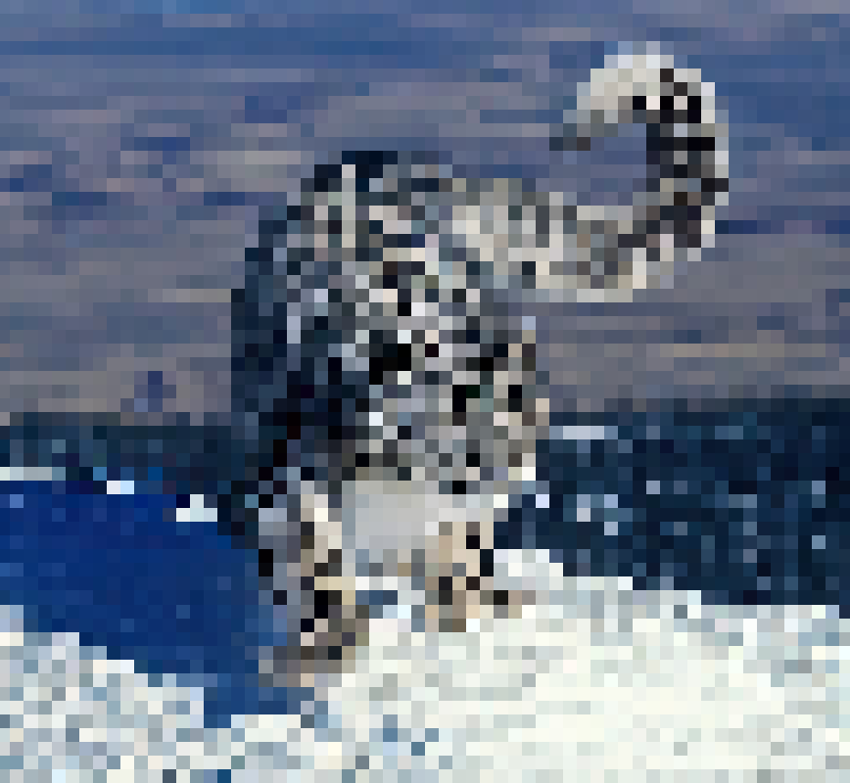
Ирбис, или снежный барс, или снежный леопард
Помогите мне я исчезаю!
По разным данным, на территории России существует примерно 70–90 ирбисов, по предположениям учёных, в мире их порядка 4000.
Одна из главных причин сокращения популяции — браконьерство

Slide 4
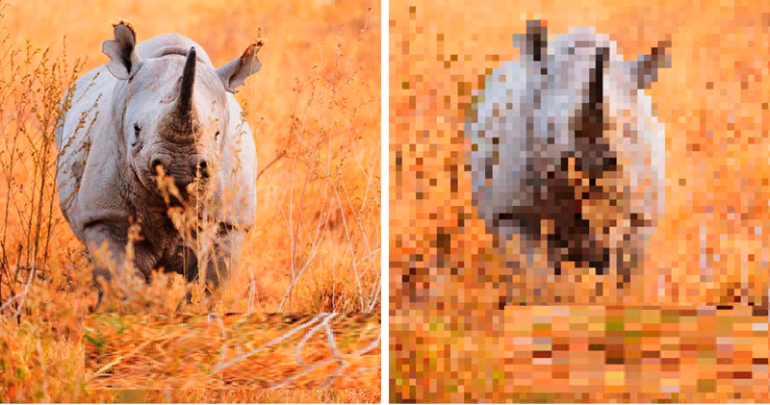
Чёрный носорог
Помогите мне я исчезаю!
Один из двух, наряду с белым, видов африканских носорогов. С 10 ноября 2013 года один из подвидов чёрного носорога, обитавший в Западной Африке (D. bicornis longipes), официально объявлен вымершим.
Численность - около 5000 особей

Slide 5
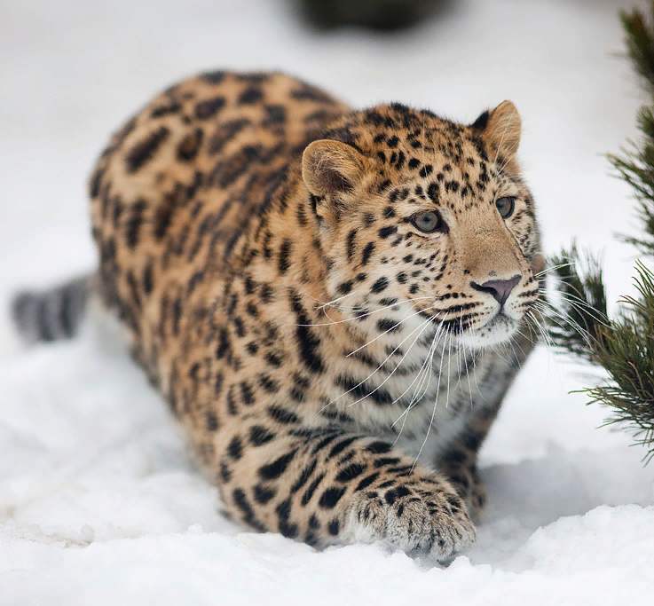

Дальневосточный леопард,
(он же амурский или восточносибирский)
Помогите мне я исчезаю!
Обитает на Дальнем Востоке. Одни из самых редких больших кошек на Земле, их популяция сократилась примерно до 120 из-за браконьерства. Уникально приспособленные к холодной погоде, являются нелюдимыми животными, которых можно увидеть только благодаря фотоловушкам.

Slide 6
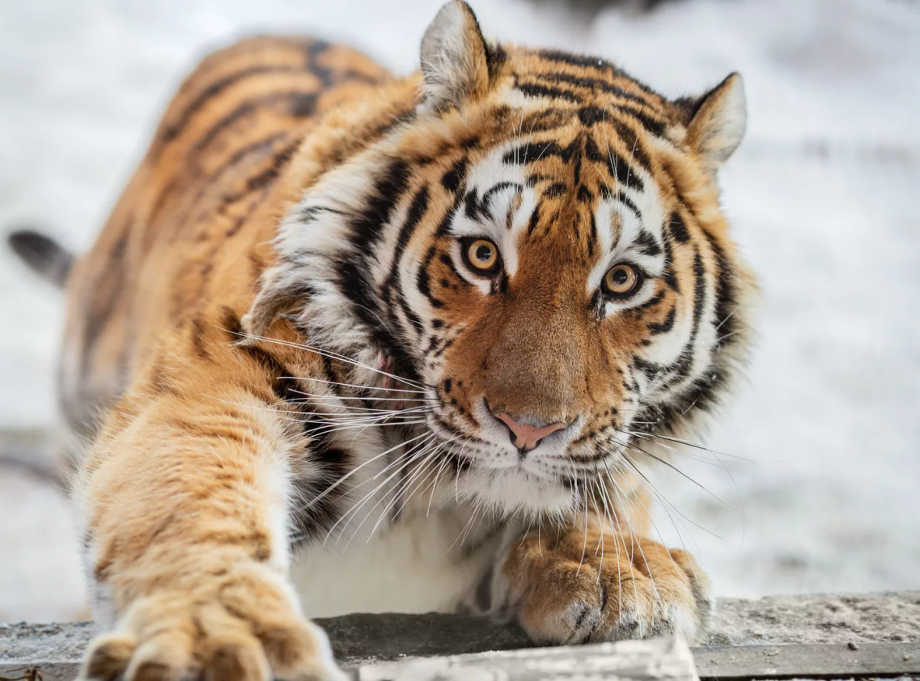
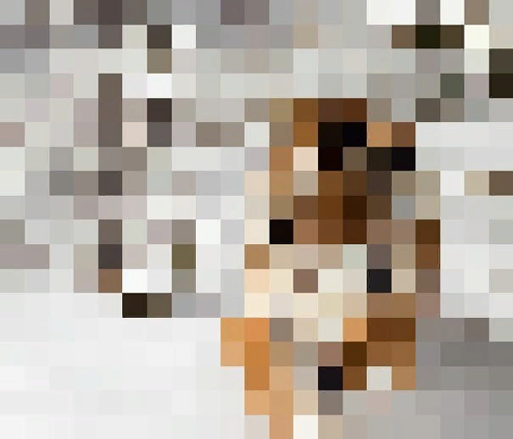
Аму́рский тигр, или уссурийский тигр
Помогите мне я исчезаю!
Обитает на юго-восточной территории России, берегах реки Амур, в Манчжурии и даже на территории КНДР.
Численность - около 450 особей.
Одна из главных причин сокращения популяции — браконьерство

Slide 7
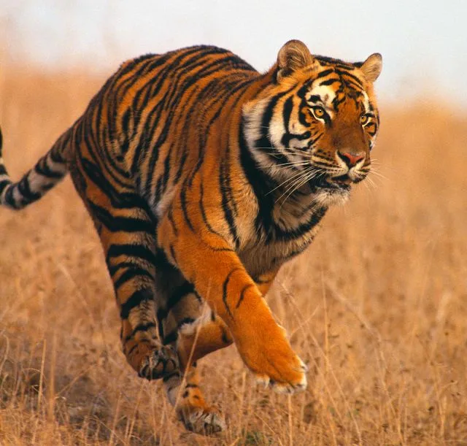
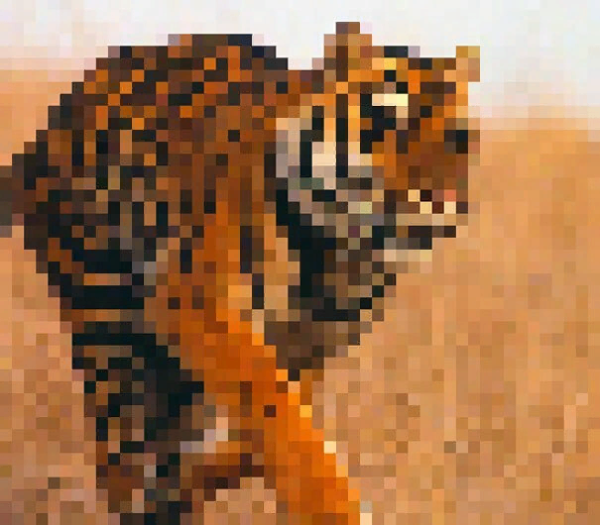
Бенгальский тигр
Помогите мне я исчезаю!
Обитают на территории Пакистана и Восточного Ирана, в Центральной и Северной Индии, в Непале и Бутане, а также в Бангладеш и Мьянме. Популяция такого тигра менее 2,5 тысяч особей, с вероятным риском уменьшения.
Полностью истреблен на территории Афганистана.
Одна из главных причин сокращения популяции — браконьерство

Slide 8
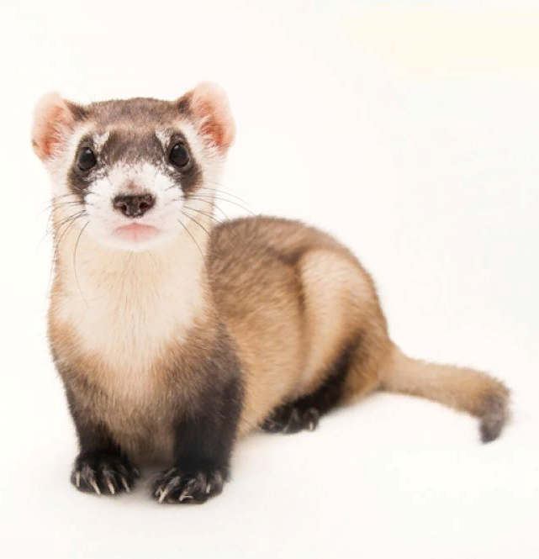

Черноногий хорек
Помогите мне я исчезаю!
Черноногий хорек - единственный вид хорьков, обитающий в Северной Америке. С 1937 года в дикой природе не было замечено Черноногого хорька, а в 1974 году оно было занесено в список Истребленных.
численность - около 300 особей

Slide 9
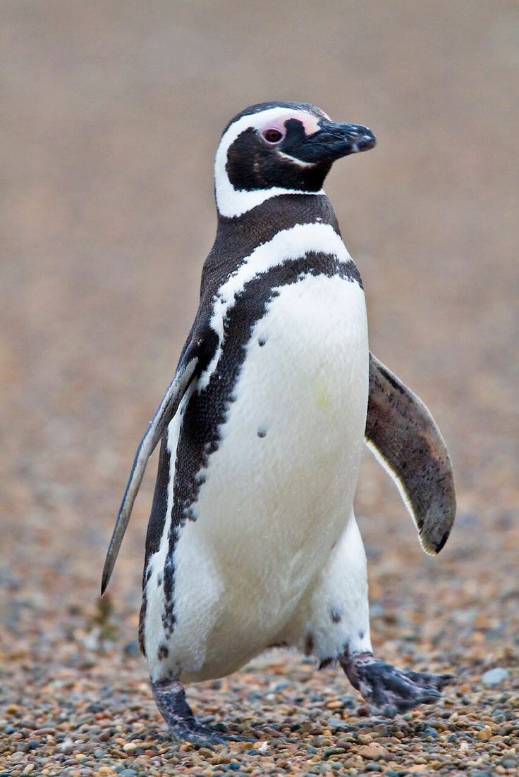
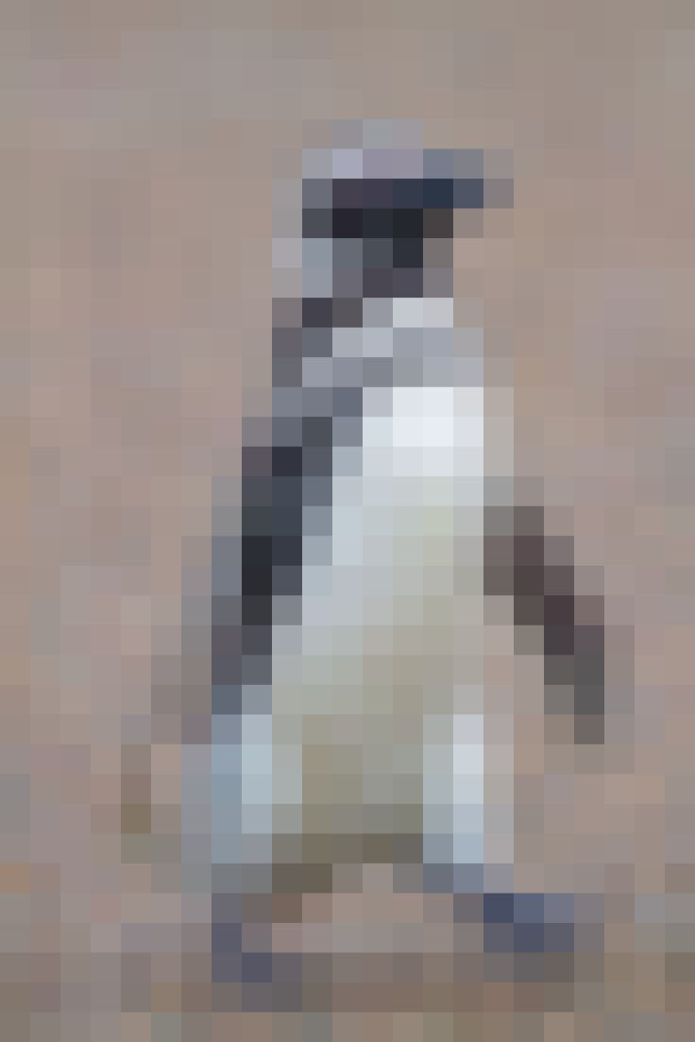
Галапагосский пингвин
Помогите мне я исчезаю!
обитают на Галапагосских островах, где температура очень низкая, и они встречаются с течениями Гумбольдта и Кромвеля. находится на грани вымирания из-за множества климатических изменений, происходящих на планете.
Численность - около 2000 особей

Slide 10
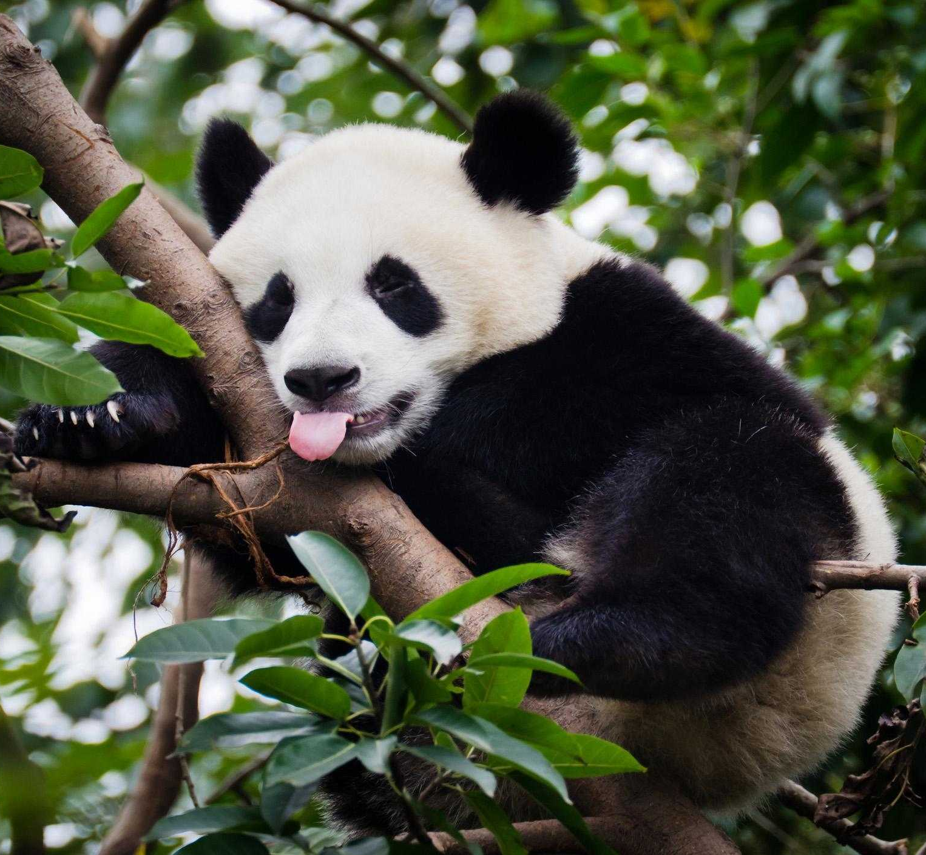
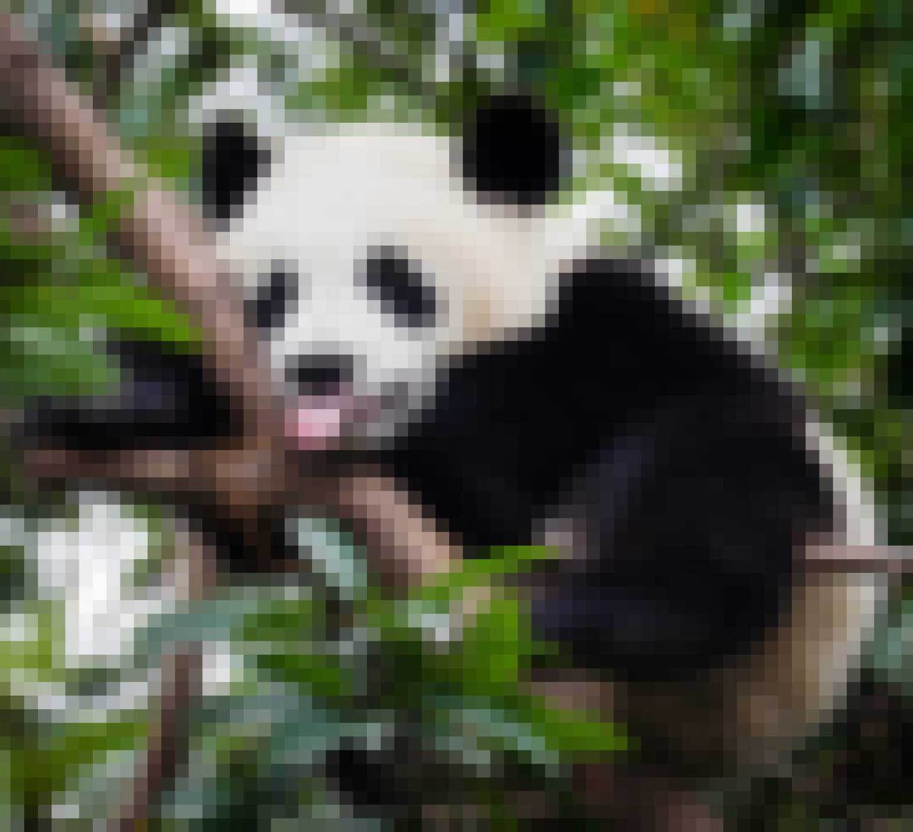
Гигантская панда
Помогите мне я исчезаю!
Единственная страна, где они в настоящее время встречаются в природе, - Китай Основная причина сокращения численности — уничтожение естественной среды обитания, вырубка бамбука ибраконьерство. В неволе панды размножаются редко, а родившиеся в зоопарках животные плохо адаптируются к жизни в дикой природе. Численность - 1864 особи

Slide 11
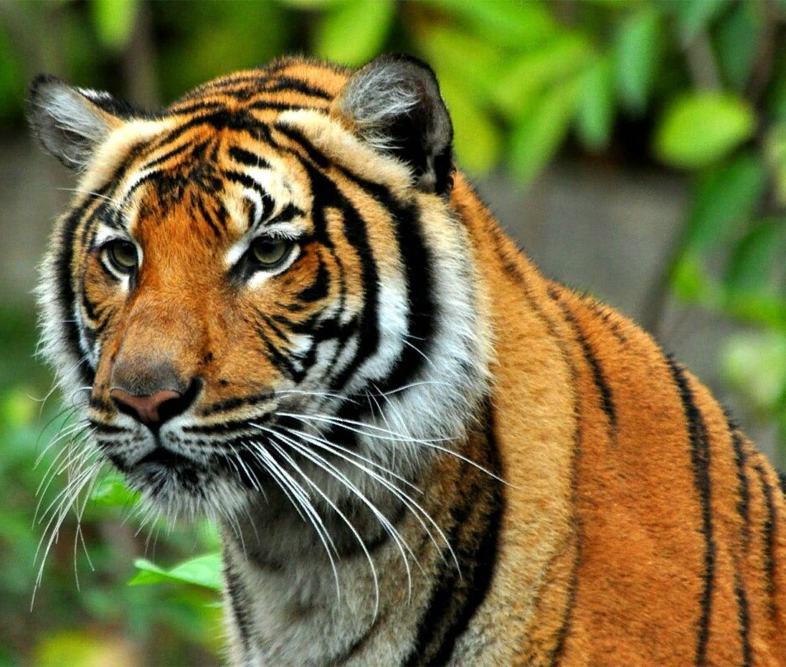
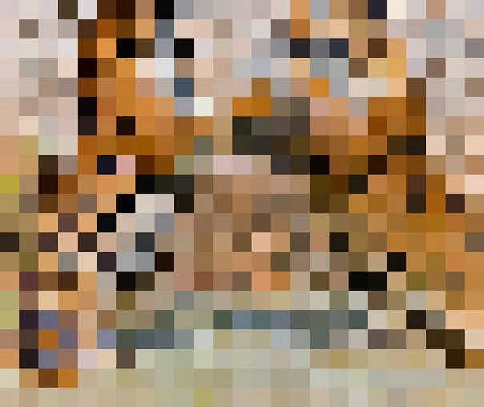
Индокитайский тигр
Помогите мне я исчезаю!
обитает в регионе Юго-Восточной Азии, включая Камбоджу, Лаос, Мьянму, Таиланд и Вьетнам. Находится под угрозой исчезновения. Причины — уничтожение природных местообитаний, сокращение численности основных кормов, — а также прямое истребление браконьерами.
Численность - 600 - 650 особей

Slide 12
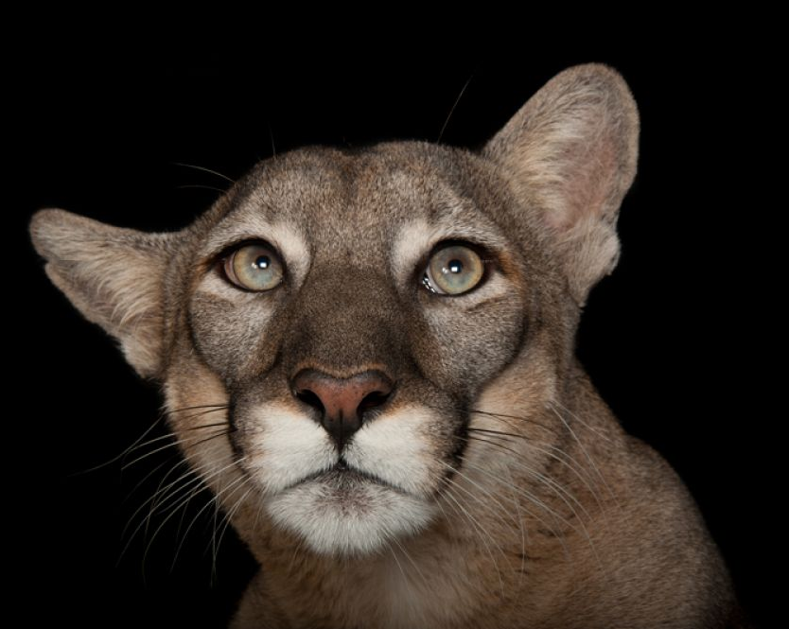

Флоридская пума
Помогите мне я исчезаю!
Обитает Флоридская Пума в лесах и болотах южной Флориды в США.
В 1970-е годы популяция флоридской пумы опустилась до критической отметки в 20 особей. После ряда принятых мер это число возросло до 160 особей.
Причиной вымирания пум стало, осушение болот, охота, отравления и скудность генетического материала.
Популяция — 160 особей.

Slide 13
Охрана вымирающих видов - это не просто вопрос благополучия нашей планеты, это вопрос выживания самого человечества. Каждый вид на Земле играет свою уникальную роль в экосистеме. Поэтому важно сделать все возможное для защиты и сохранения этих видов. Давайте объединим усилия, чтобы остановить вымирание животных и растений, и сохранить биологическое разнообразие нашей планеты для будущих поколений.
Вместе мы можем сделать мир лучше!

